Slide 1
AI, kinh tế tri thức và công suất thặng dư
Hội thảo Trí Tuệ Nhân Tạo và Ứng Dụng
Trường Đại học Công nghiệp Việt - Hung, Khoa Công nghệ Thông tin,
Hà Nội, 21/09/2024
TS. Nguyễn Phước Lộc, PhD, Postdoc
Loc Nguyen’s Academic Network, Vietnam
Email: ng_phloc@yahoo.com
Homepage: www.locnguyen.net

Slide 2
Nội dung
Một cách lý giải dịch chuyển kinh tế tri thức có khả năng giải quyết vấn đề thặng dư của công xưởng sản xuất cũng như củng cố niềm tin về những chặng đường bắt buộc phải đi qua của công nghiệp hóa, cũng như một số kiến nghị về vấn đề kinh tế.
Bàn về transformer và self-attention đang là một mô hình phổ biến của AI tạo sinh nhưng sẽ còn những mô hình khác nữa mà chúng ta sẽ biết.

Slide 3
1. Nghiện và dư thừa sản xuất
Bạn sẽ ngạc nhiên khi tôi mở đầu bài chia sẻ hôm nay về AI bằng một vấn đề gần như không liên quan – vấn đề nghiện. Bạn biết đấy, nghiện là cơ chế bắt đầu từ khoái cảm do não tiết nội tiết tố mà cũng là chất dẫn truyền thần kinh dopamine.
Tất cả những nhu cầu vật chất và tinh thần của con người đều có thể gây nghiện nhưng việc nghiện những nhu cầu bản năng như ăn uống nếu không có vấn đề bệnh lý kèm theo đều khó gây nguy hiểm vì giới hạn của thể chất trừ phi bạn dùng ma túy.
Khi bạn nghiện mua sắm, bạn bị giới hạn bởi nhu cầu. Vấn đề nằm ở đây, dư thừa sản xuất do giới hạn của nhu cầu vật chất.
Khi bạn nghiện chơi game, nghiện học tập, bạn không bị giới hạn, nghĩa là nhu cầu tinh thần không có giới hạn vì không bị giới hạn bởi thể chất, nhu cầu. Vấn đề ở đây, kinh tế tri thức (công nghiệp 4.0) một mặt làm thúc đẩy công nghiệp 3.0, một mặt hướng đến nhu cầu tinh thần. Đó chính là sự phát triển của kinh tế tri thức từ bổ trợ sang chính yếu.

Slide 4
2. Công xưởng và kinh tế tri thức
Khi chúng ta có một công xưởng sản suất hàng điện tử mang lại lợi ích giá trị gia tăng cao đạt đỉnh của công nghiệp 3.0 nhưng lượng hàng điện tử này vượt mức nhu cầu người dùng và lượng vượt mức trở thành gánh nặng mà buộc chúng ta phải dịch chuyển công xưởng sang nơi khác để bắt đầu cho một công xưởng khác sản xuất những món hàng tinh thần nơi AI – một phần quan trọng của kinh tế tri thức phát huy giá trị với đề cập trước đây: nhu cầu tinh thần của con người không bị giới hạn bởi thể chất.
Tuy nhiên, khi dịch chuyển công xưởng cơ điện tử, chúng ta không thể dịch chuyển hoàn toàn mà phải từng phần và sự bù đắp khởi đầu cho phần dịch chuyển là phòng nghiên cứu, thí nghiệm và thiết kế. Mỹ và EU đang gặp rắc rối do chưa đuổi kịp (1) sự bù đắp khởi đầu nghiên cứu và/hoặc (2) sự bù đắp công xưởng tri thức.
Tuy nhiên, bất luận thế nào, công xưởng cơ điện tử, chất bán dẫn, công nghệ sinh học luôn phải được phát triển trước vì, ví dụ: chất bán dẫn là cơ sở hạ tầng của mọi linh kiện điện tử, công nghệ dược mang lại nguồn thu rất lớn và những sản phẩm này cũng tiến gần đến sản phẩm tinh thần của kinh tế tri thức.
Ngoài ra, sản phẩm của AI – kinh tế tri thức là sản phẩm tinh thần nhưng không nhất thiết cụ thể như ChatGPT mà đó có thể là phương pháp luận, sự hỗ trợ, sự sảng khoái, nhìn chung mơ hồ và sức mạnh của sự mơ hồ này sẽ ngày càng được làm rõ.
Như vậy, mặc dù kinh tế tri thức – AI sẽ giải quyết được vấn đề dư thừa sản xuất nhưng con đường công xưởng sản xuất sản phẩm giá trị cao như cơ điện tử, dược, sản phẩm sinh học luôn phải được đi qua để trở thành nền tảng như chất bán dẫn. Bất luận thế nào, kinh tế tri thức sẽ được chú ý và mào đầu như sự bổ trợ và chuẩn bị song hành vấn đề quan trọng của đào tạo nhân lực công nghệ. Slide sau sẽ đề cập đến những kiến nghị phát triển kinh tế

Slide 5
Kiến nghị chính sách kinh tế
Lập và phát huy các đặc khu/khu công nghiệp đồng thời với quy hoạch vùng và thực hiện giãn cách nông thôn bằng nông nghiệp nhằm cố gắng ngăn co cụm quá mức và cũng đa dạng hóa nền kinh tế (5). Ngoài ra nông nghiệp và thủ công nghiệp còn hướng đến công nghệ cao, chất lượng cao.
Phát triển doanh nghiệp trọng điểm, dần thoái vốn (và/hoặc nhượng tỉ lệ vốn) doanh nghiệp nhà nước và phát triển khu vực tư, đồng thời cũng nhằm ngăn co cụm quá mức (4). Doanh nghiệp trọng điểm không nhất thiết là doanh nghiệp nhà nước hoặc có vốn cổ đông nhà nước.
Phát triển mạng lưới giao thông là điểm quan trọng của chính sách tài khóa & đầu tư, đồng thời phát triển mạng lưới viễn thông và mạng lưới điện. Ba mạng lưới này lập nên cơ sở hạ tầng thiết yếu (5).
Chống tham nhũng và nâng cao dịch vụ hành chính (4) đồng thời tinh gọn bộ máy (2).
Chú tâm đến tình hình tài chính, chính sách tiền tệ, và chính sách thuế cũng như khuyến khích thương mại/dịch vụ tự phát để nâng thị phần tiêu dùng (4). Chú tâm thị trường bất động sản (4).
Phát triển và tuyên truyền tầm quan trọng của khoa học công nghệ, kinh tế tri thức, phát triển xanh, năng lượng sạch (3). Vốn FDI và hỗ trợ quốc tế rất quan trọng.
Giải quyết hoặc khắc phục một phần thiên tai (bão lụt, khô hạn, nhiễm mặn, ô nhiễm môi trường) (3) cũng như rà soát tất cả công trình thủy lợi, thủy điện, rừng phòng hộ (2) vì rằng thiên tai làm suy giảm tăng trưởng và tổn thương môi trường vừa giảm phúc lợi vừa ngăn trở hoạt động công nghiệp. Vốn FDI và hỗ trợ quốc tế rất quan trọng.

Slide 6
Khuyến nghị khi học AI
Bạn không cần hiểu sâu sắc cơ sở toán học khi học khoa học máy tính nhưng nhất thiết phải giỏi lập trình – linh hồn của công nghệ thông tin, hiện thực hóa của thuật toán.
Nếu nghiêng về AI, bạn nên học những lĩnh vực mô phỏng tự nhiên như neural network, di truyền, đám đông, nung luyện…
Khi học khoa học máy tính, bạn cần cân bằng bám đuổi công nghệ/công cụ mới với kiến thức nền tảng trong khi bạn cần chú ý nền tảng nhiều hơn nếu học toán.
Mặc dù toán học là cơ sở của tin học nhưng bạn chỉ cần quan tâm đến toán ứng dụng (rời rạc, tối ưu, thống kê) nếu bạn thích nghiên cứu kiến thức nền tảng.
AI nở rộ gần đây do học sâu (deep learning – neural network) nhưng AI sẽ còn phát triển nữa.
Thiết kế chương trình giảng dạy AI kết hợp: 1) chuẩn hóa và tích hợp hệ thống bài giảng, 2) kiểm soát chất lượng và liên kết doanh nghiệp, 3) giảng dạy trực tuyến như là bổ trợ song hành.

Slide 7
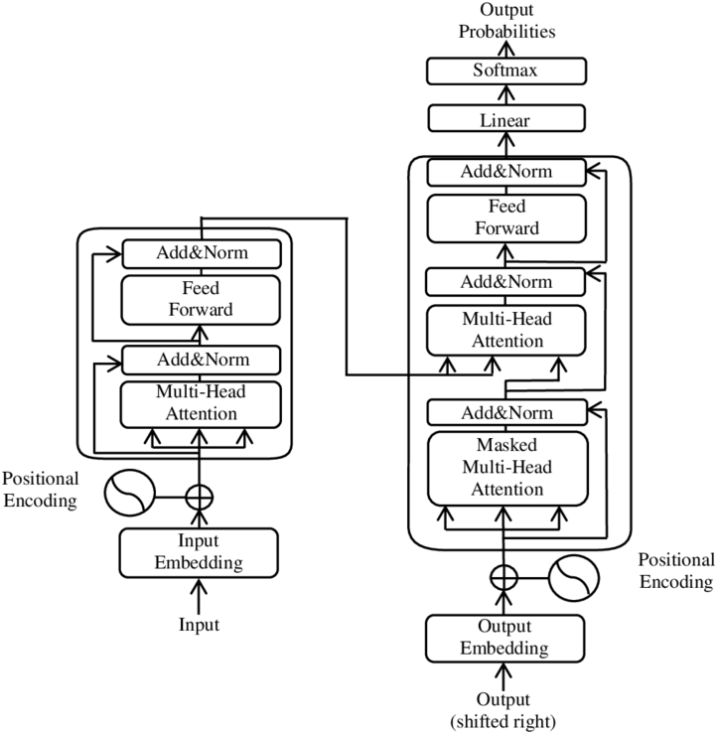
Transformer – mô hình AI tạo sinh phổ biến hiện tại
Mạng học sâu
Self-learning

Slide 8
Cảm ơn đã lắng nghe

